Slide 1
Infoveranstaltung
PJ-Empfehlungsschreiben
für den PJ-Start Mai 2024
Herzlich Willkommen!
Studiendekanat der Med. Fakultät | 27.07.2023
PJ-Büro
Alexandra Lübke, M.A.
Dr. Vanessa Ferrari
Birgit Heigl, M.A.
Michael Dahlmann

Slide 2
Zoom-Regeln
Alle Teilnehmer sind stummgeschaltet, auch die Videos werden aus sein.
Es werden nur die Moderatoren zu hören sein.
Wer einen Beitrag oder eine Frage hat, kann uns diese über F&A mitteilen.
Bitte stellen Sie Fragen über F&A nur, wenn der Sprecher Sie dazu auffordert. Dann werden die Fragen in Echtzeit beantwortet.
Die Veranstaltung wird nicht aufgezeichnet.
Wer nicht will, dass man seinen Namen sehen kann, wird gebeten, seinen Benutzernamen entsprechend zu ändern

Slide 3
Agenda
Das PJ-Portal
Kurzer Einblick: PJ-Portal
PJ- Empfehlungsschreiben
Was ist ein PJ-Empfehlungsschreiben?
Das neue Verfahren
Wie bewirbt man sich um ein PJ-Empfehlungsschreiben?
Regeln und Vorlagen
Fristen
Kontaktdaten und Ansprechpartner
Fragen und Antworten!

Slide 4
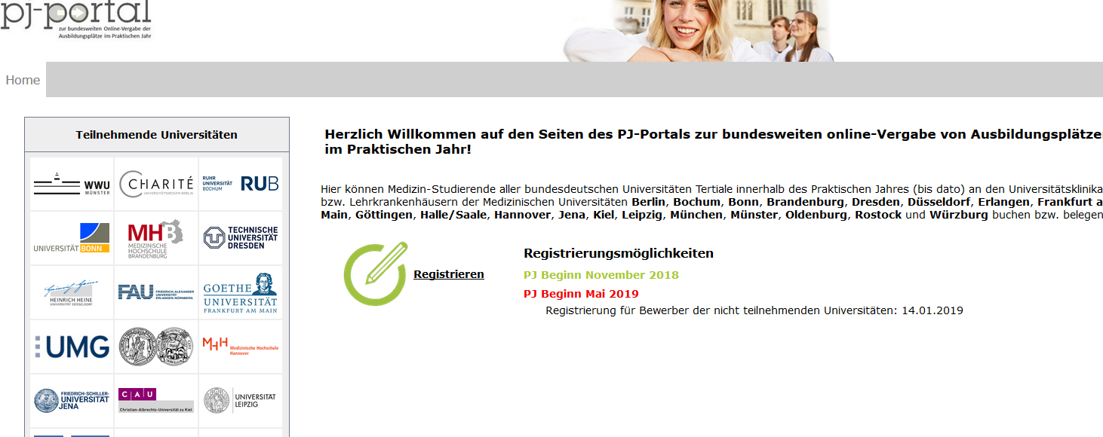
Kurzer Einblick:
www.pj-portal.de

Slide 5
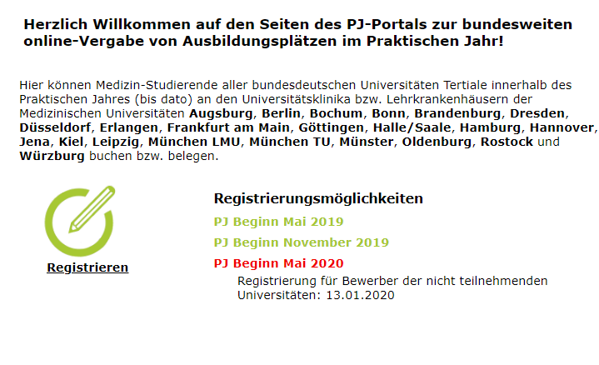
Das PJ-Portal
Registrierung
Videoanleitung: https://www.mecum.med.uni-muenchen.de/praktisches_jahr/bewerbung_fristen/pj_portal/index.html mecum-online.de → Praktisches Jahr → Videoanleitung
Aktiv ab dem 24.10.2023, Infoveranstaltung mit allen Infos zum PJ : 23.10.2023

Slide 6
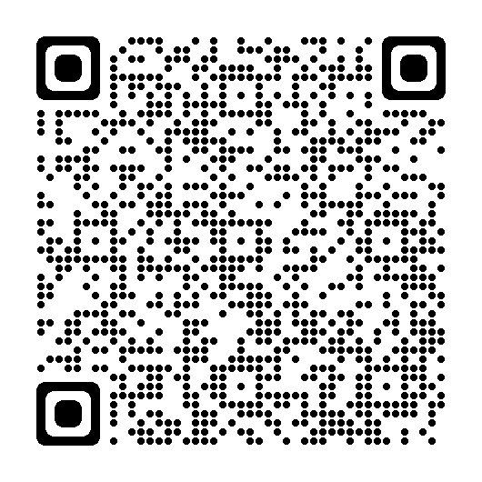
Das PJ-Portal
Video-Anleitung
Leitfaden als PDF: https://www.mecum.med.uni-muenchen.de/praktisches_jahr/bewerbung_fristen/pj_portal/pj_portal.pdf

Slide 7
PJ-Empfehlungsschreiben
Was ist ein PJ-Empfehlungsschreiben?
Ein PJ-Empfehlungsschreiben ermöglicht eine bevorzugte PJ-Einteilung, die mittels einer frühzeitigen Freischaltung im PJ-Portal geschieht
PJ-Empfehlungsschreiben werden von Universitätskliniken, Lehrkrankenhäusern und Praxen vergeben
Ein Empfehlungsschreiben ist keine Bestätigung für den Platz, Bewerber:innen mit genehmigtem Härtefallantrag haben trotzdem Vorrang
Jede/r Studierende darf max. 3 Empfehlungsschreiben beantragen (1 pro Fach)
Die PJ-Empfehlungsschreiben sind eine Zusatzleistung des Dekanats für besonders motivierte und leistungsstarke Studierende und es besteht darauf kein genereller Anspruch.
Es ist natürlich auch möglich, ohne Empfehlungsschreiben PJ-Plätze zu buchen.

Slide 8
PJ-Empfehlungsschreiben
Wie bewirbt man sich?
Student*in bewirbt sich formgerecht beim PJ-Büro
Das PJ-Büro schickt die Bewerbungen an die Kliniken
Auswahl und Rückmeldung an das PJ-Büro
Info an die Studierenden
E-Mail für die Bewerbung: pj-empfehlungsschreiben@dek.med.uni-muenchen.de
Vorteile: Transparenz, keine Möglichkeit, dass 1 Person alle Empfehlungsschreiben bekommt
Sollten Sie für ein Empfehlungsschreiben ausgewählt worden sein, werden Sie spätestens zu den gegebenen Fristen durch das Dekanat informiert. Es werden keine Absagen verschickt

Slide 9
PJ-Empfehlungsschreiben
Regeln
Frist einhalten!
Nach Vorlagen Motivationsschreiben (max. ½ Seite) und tabellarischen Lebenslauf (max. 1 Seite) schreiben → Beide Dokumente zusammen in einer PDF-Datei an das PJ-Büro: pj-empfehlungsschreiben@med.uni-muenchen.de
1 PDF-Datei pro Fach, d.h. max. 3 PDFs
Dateiname: Nachname_Vorname_Matrikelnummer_PJ-Start_Fach_Klinik/Praxis_Tertial.pdf (Beispiel: Mustermann_Max_12345678_Frühjahr 2021_Innere Medizin_Dritter Orden)
Die Dateigröße darf 20Mb nicht überschreiten.
kein Foto
Inkomplette bzw. fehlerhafte Bewerbungen werden ohne Benachrichtigung nicht berücksichtigt!!

Slide 10
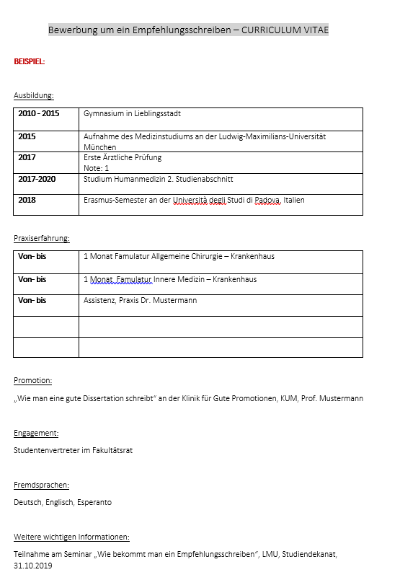
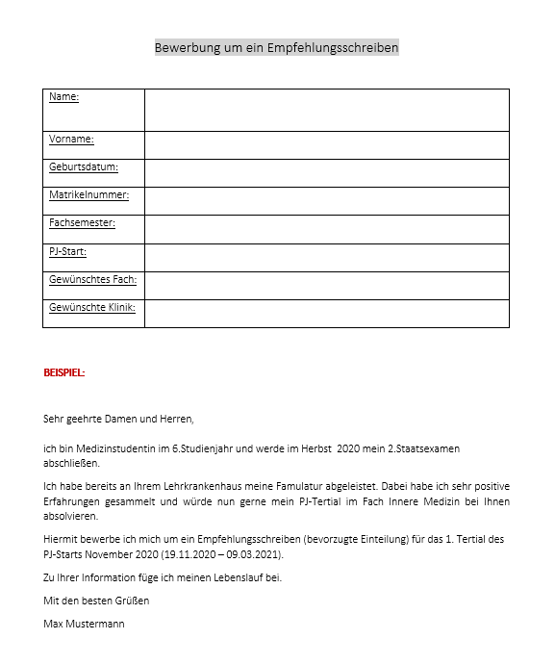
PJ-Empfehlungsschreiben
Muster

Slide 11
PJ-Empfehlungsschreiben
Zeitstrahl
BEWERBUNG
ENTSCHEIDUNG
BUCHUNG
28.07.- 18.08.2023 Bewerbung um Empfehlungs-schreiben
Max. 3 PDFs in einer Mail
Nicht direkt an die Kliniken, sondern an pj-empfehlungsschreiben@med.uni-muenchen.de
.
25.9.-
29.9.2023
Das PJ-Büro informiert die Bewerber
Ab dem
21.8.2023
Das Dekanat schickt die Bewerbungsunterlagen an die Kliniken
24.10.2023
Registrierungs-
Beginn im PJ-Portal
10.11.2023
Frist Härtefall-anträge
Bzw. Anträge auf Empfehlungsschreiben
Entscheidung der Kliniken und Rückmeldung an das PJ-Büro
Vorzeitige Buchung der Plätze und Bestätigung des PJ-Büros

Slide 12
PJ-Empfehlungsschreiben
Buchung der Tertiale mit Empfehlungsschreiben
Studierende stellen einen „Härtefallantrag“ mit dem Grund „fachspezifisches Auswahlverfahren“
Nur Fächer buchen, für die man ein Empfehlungsschreiben hat, sonst Platzhalter Inland/Inland nutzen
Das Studiendekanat bucht für Sie das Fach mit Empfehlungsschreiben (keine Änderung mehr möglich!)
Die anderen Tertiale können Sie selbst ab Ihrer Startzeit buchen

Slide 13
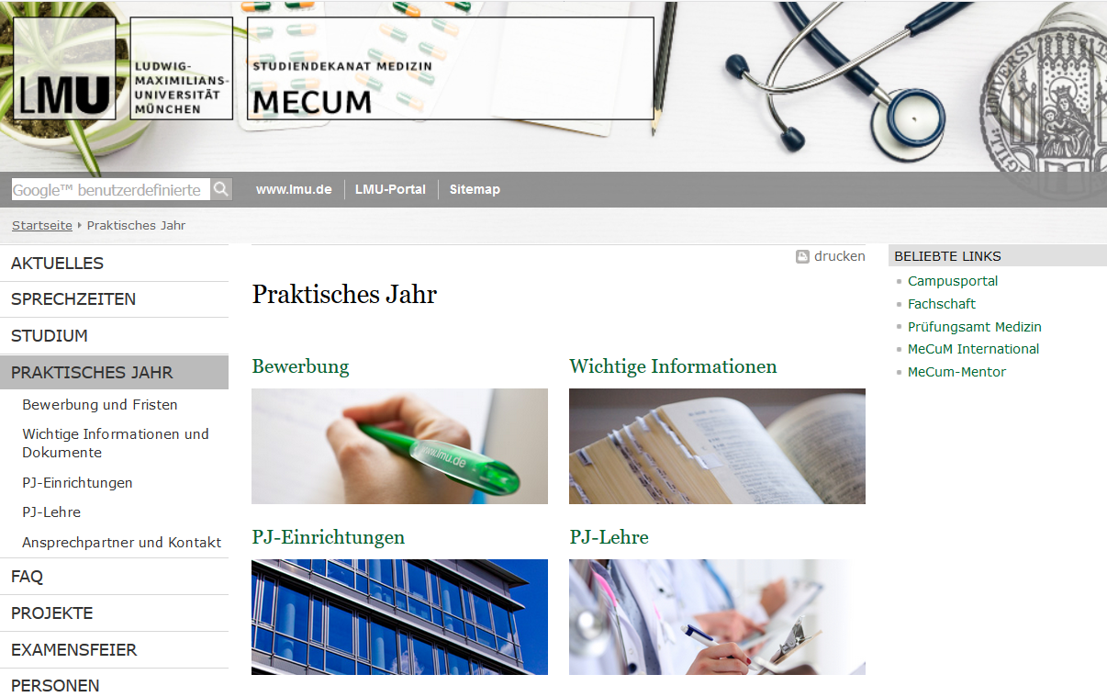
Allgemeine Informationen zum PJ
Fristen
Die aktuellen Termine
sowie die Vorlagen finden Sie immer
auf unserer Homepage
www.mecum-online.de →
Praktisches Jahr
und im PJ-Portal

Slide 14
Allgemeine Informationen zum PJ
Ansprechpartner
Frau Birgit Heigl und Herr Michael Dahlmann
Studiendekanat der Medizinischen Fakultät
PJ-Büro
Telefon: 089 / 4400-58910 oder 58912
E-Mail: pj-buero@med.uni-muenchen.de
E-Mail für Empfehlungsschreiben: pj-empfehlungsschreiben@dek.med.uni-muenchen.de
Internet: www.mecum-online.de

Slide 15
Vielen Dank
für Ihre Aufmerksamkeit!
Haben Sie noch Fragen zu den Empfehlungsschreiben?
(Allgemeine Fragen zum PJ stellen Sie bitte am 23.10.2023 in der Infoveranstaltung PJ!)

